Slide 1
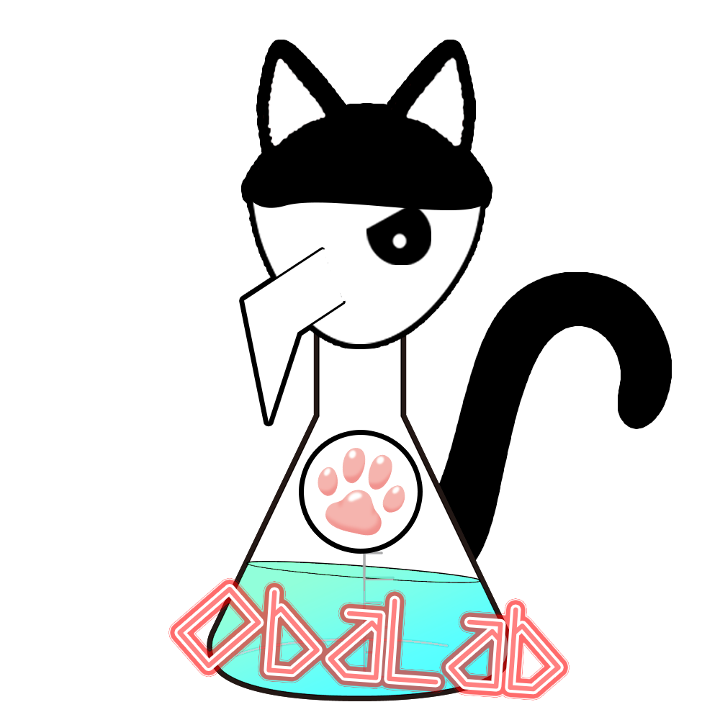


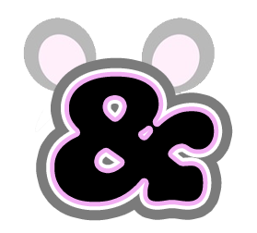

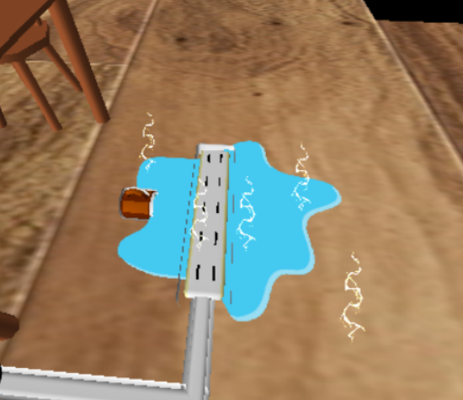
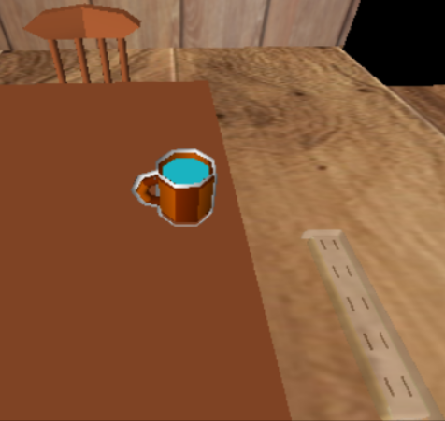

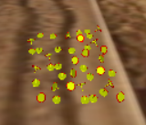
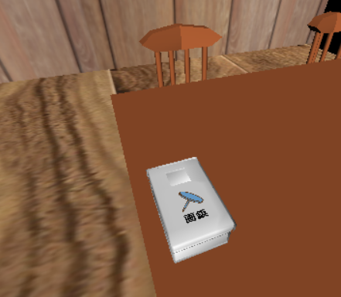
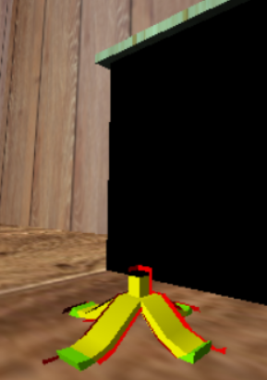
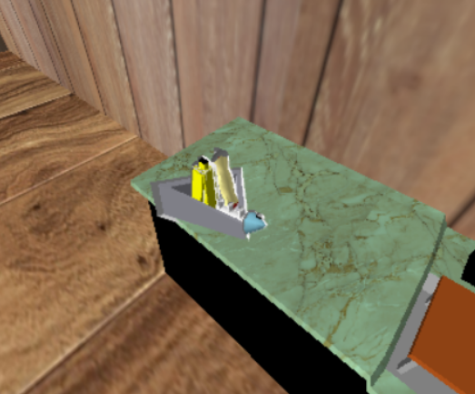
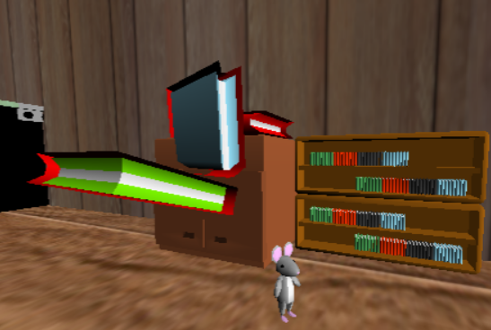
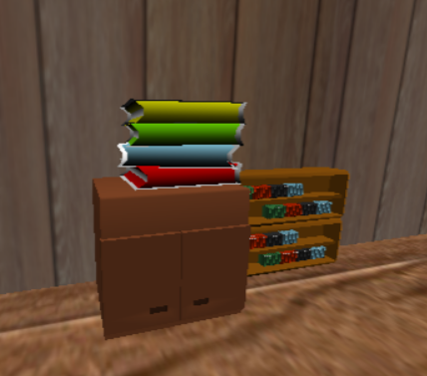
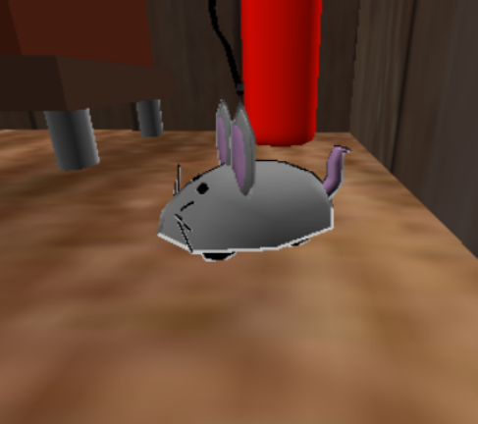
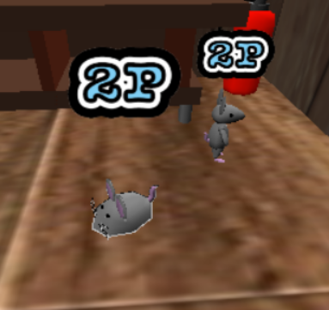
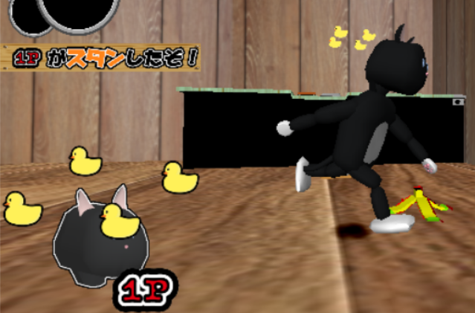
多彩なギミックを使いこなしながら
ネコから逃げよう！
多彩なギミックを使いこなしながら
ネコから逃げよう！
障害物が起動するとネコを
スタンさせたり自分の偽物を作れるぞ！
障害物が起動するとネコを
スタンさせたり自分の偽物を作れるぞ！

Slide 2
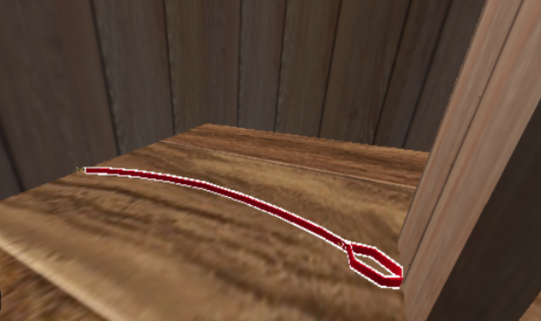
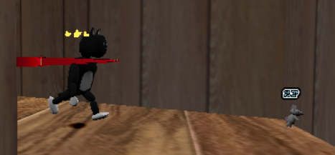
画鋲:
足元に画鋲が広がる。ネコのみ踏むとスタン
コップ:
足元に電気が広がる。踏むとスタン
足元にバナナが落ちる。ネコのみ踏むと
物にぶつかるまで滑る。
バナナ:
発動者のUIを表示しながら動きまわる。
ネコに攻撃されると
壊れる。
ネズミメカ
:
2匹のネズミが両端で同時に起動するとリードが壁に引っ掛かり
ピンと張る。リードがある場所は
一定時間ネコが通れなくなる。
リード:
ネズミの
障害物
説明

Slide 3
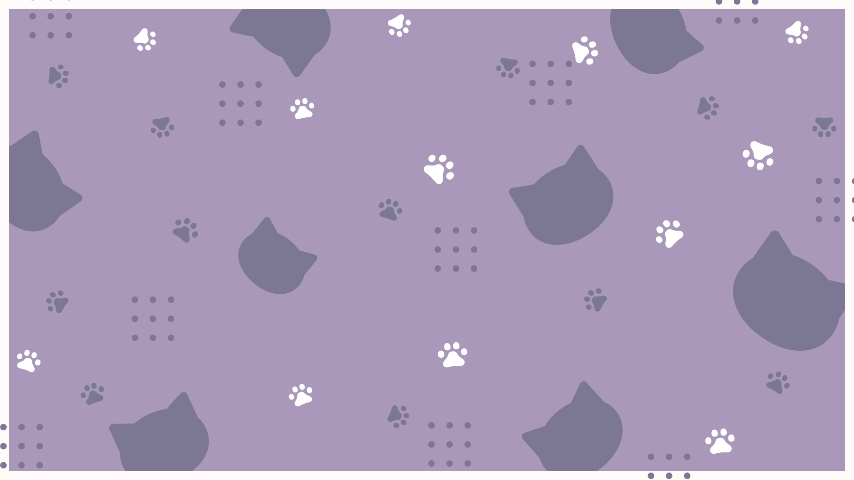
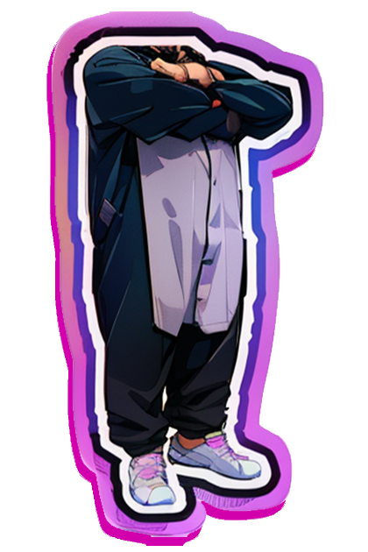
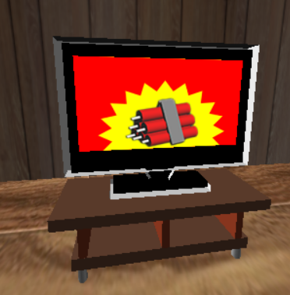
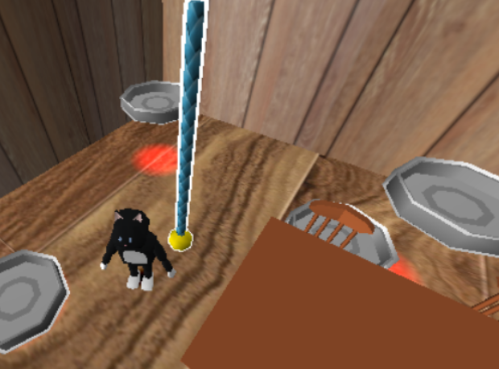
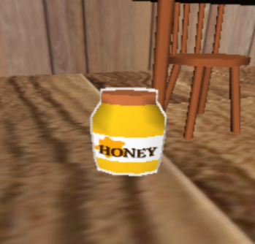
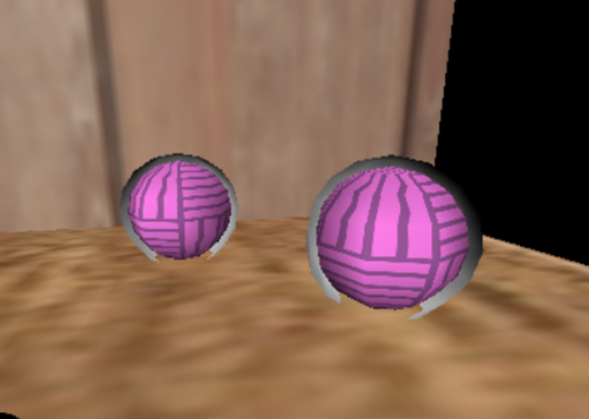
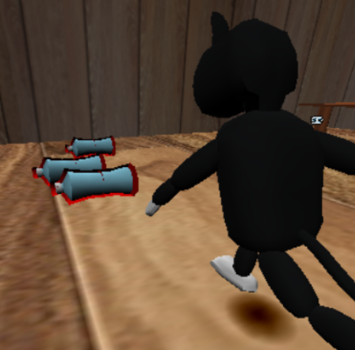
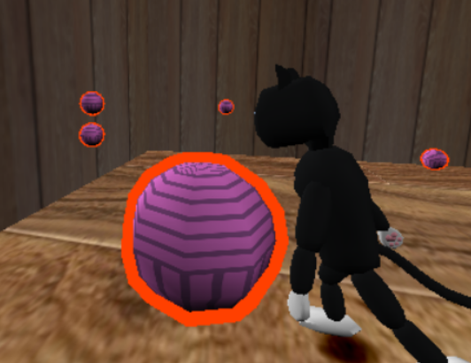
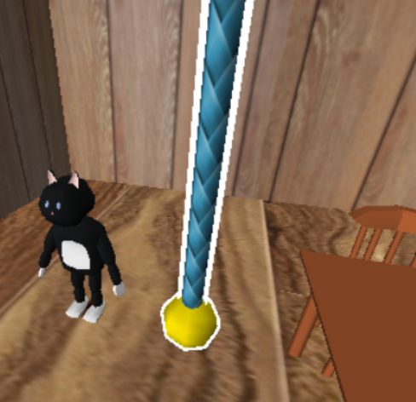
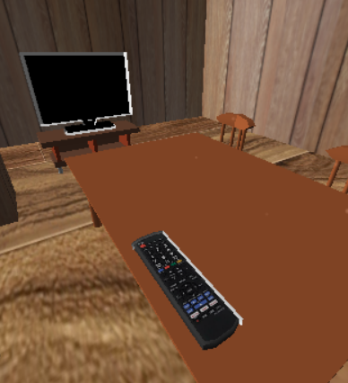
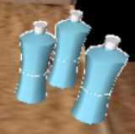
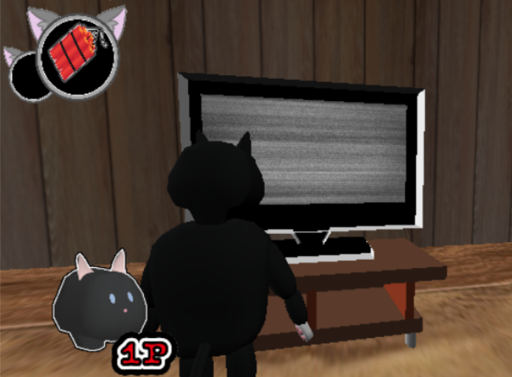
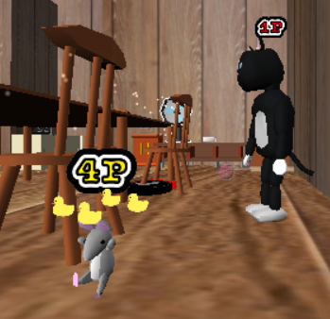
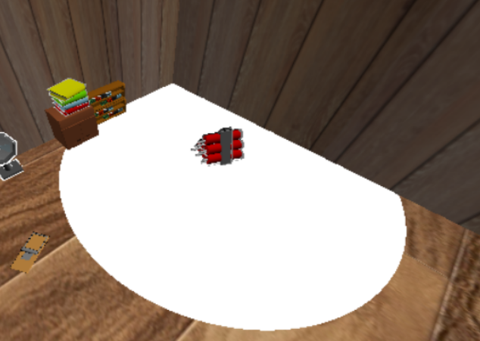
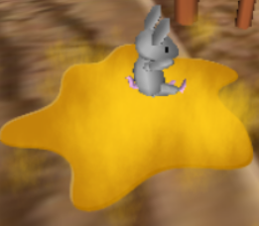
多彩なギミックを使いこなしながら
ネズミを追い詰めよう！
多彩なギミックを使いこなしながら
ネズミを追い詰めよう！
障害物が起動するとネズミを
スタンさせたり進路を妨害するぞ！
障害物が起動するとネズミを
スタンさせたり進路を妨害するぞ！

Slide 4
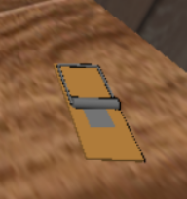
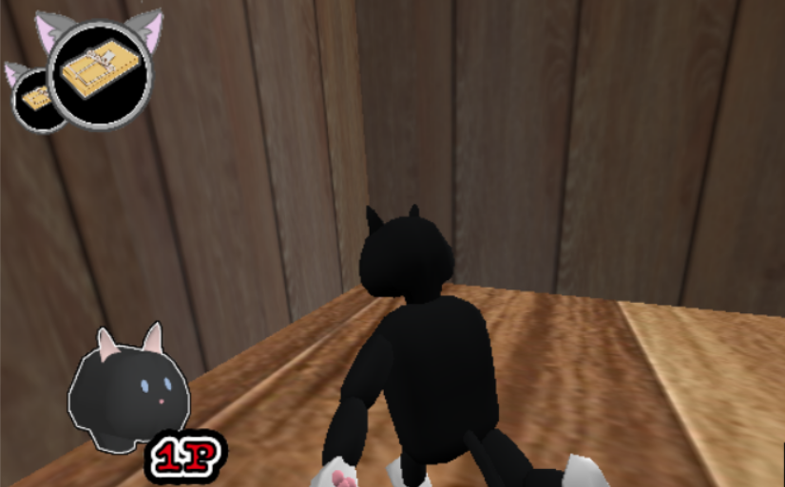
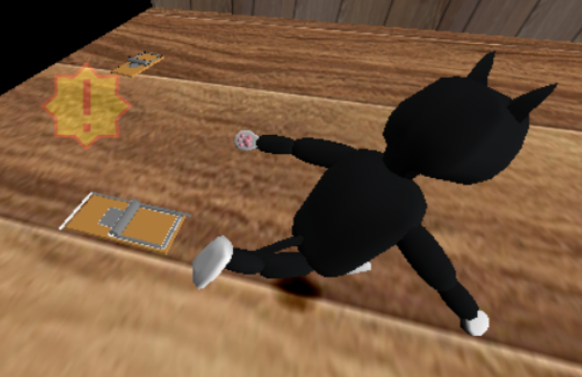
触れると発動
毬:
ネコが触れると蹴とばされる。飛んでる毬に
当たったネズミにスタン。
ひも:
マップ全体にたらいが降る。たらいに当たるとスタン。
はちみつ
瓶が割れてはちみつが
広がる。範囲内のネズ
ミは移動速度が下がり
ジャンプできなくなる。
:
:
正面にまっすぐ転がっていく。当たった
ネズミにスタン。
ペットボトル
触れると発動
アイテムとして保持
できる。使用すると
足元に設置でき、
触れたネズミにスタン。
ネズミ捕り
:
アイテムとして保持
できる。使用すると
足元に設置でき、
一定時間経過後に範囲内にいる全てのプレイヤーを吹き飛ばす。
:
ダイナマイト
ネコの
障害物説明

Slide 5
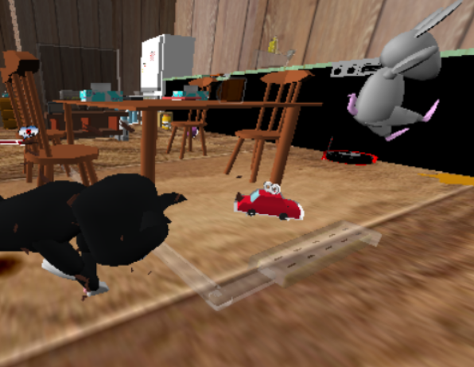
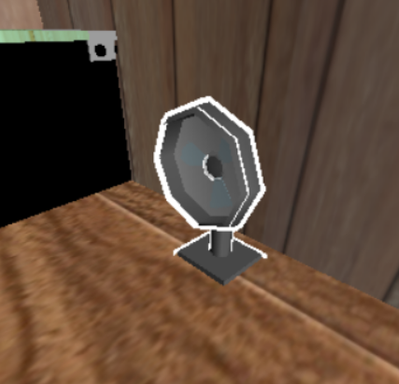
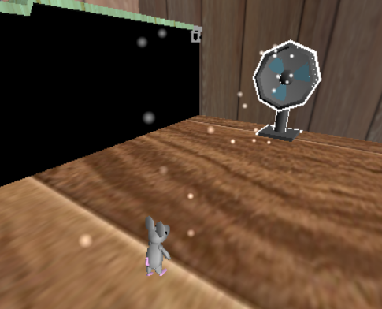
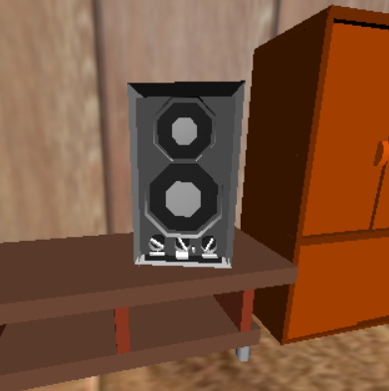
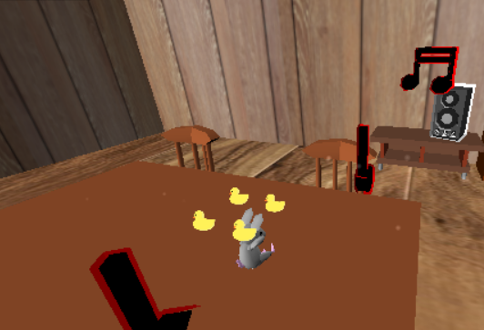
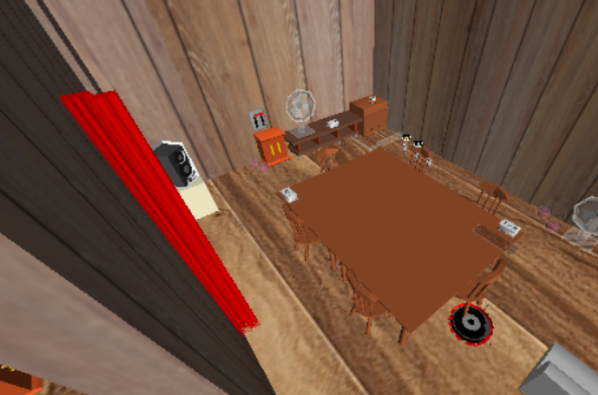
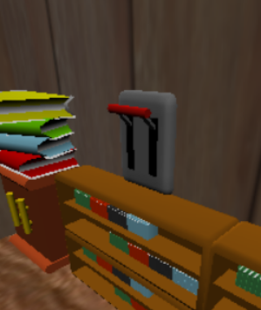
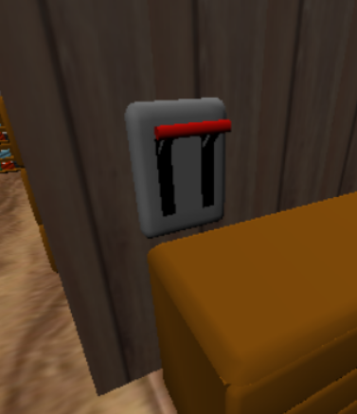
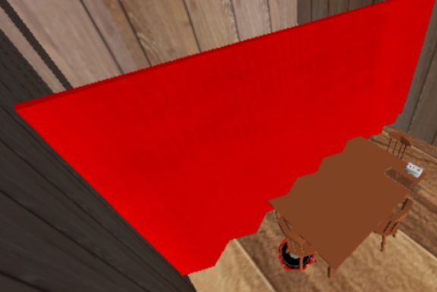
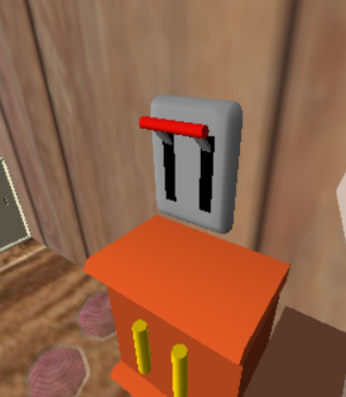
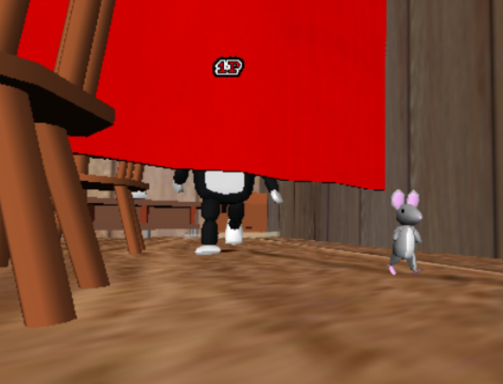
本:
本が崩れ落ちる。
発動者以外が
当たった時スタン。
ネコが起動、ネズミが停止を出来る。起動中は正面に風が発生し、範囲内のネズミは風の方向に飛ばされる
扇風機:
起動停止を自由に出来る。起動中は正面に音符が発生し、音符に当たったプレイヤーは吹っ飛び状態になる。
:
スピーカー
リモコンによってテレビの起動停止を自由に出来る。起動中はテレビからダイナマイトを取得できる。
テレビ＆
リモコン
:
ネズミがレバーをONにネコがレバーをOFFに出来る。3つのレバーがONの時カーテンが起動する。カーテンはネズミは下を通過出来るがネコは通る事が出来ない。
レバー＆
カーテン
:
共通の
障害物説明

Slide 6
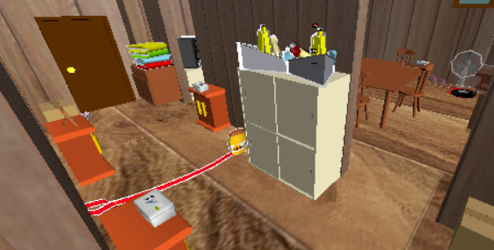
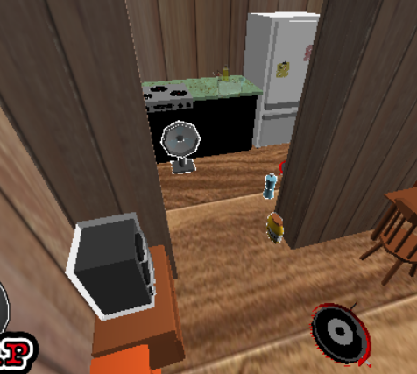
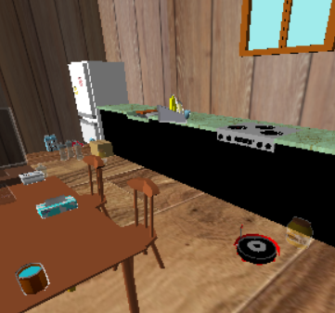
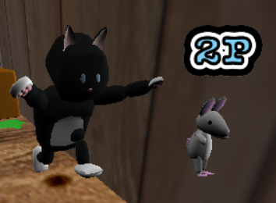
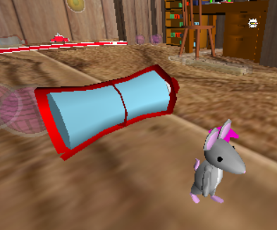
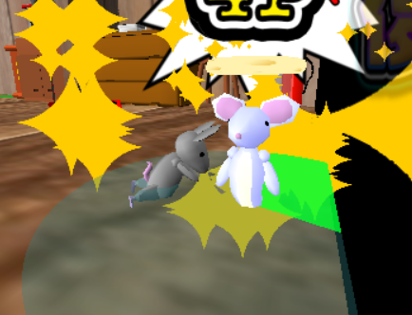
①多彩な障害物が
盛り込まれたマップ！！
①多彩な障害物が
盛り込まれたマップ！！
全19種類のギミックが
追いかけっこを盛り上げる！！
②絶妙なゲームバランスと
ハラハラ感！！
②絶妙なゲームバランスと
ハラハラ感！！
攻撃のインターバル…復活の時間…
絶妙なゲームバランスでドキドキ…
こだわりシート

